Slide 1
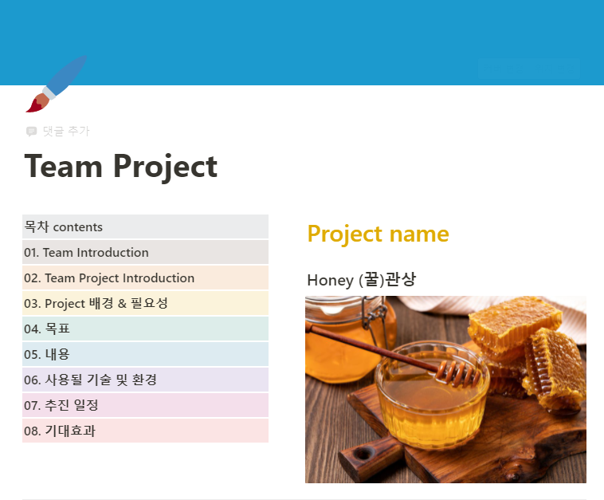
Honey (꿀)관상
Team : 허 니 (Honey)
팀 원 : | 최동철 홍현기 김현정
발 표 일 : | 2021.09.17.
PPT 템플릿 출저: 새벽의 파워포인트 http://bit.ly/saebyeol

Slide 2
목차 contents
01. Team Introduction
02. Team Project Introduction
05. 내용
06. 사용될 기술 및 환경
S
W
O
T
03. Project 배경 & 필요성
04. 목표
07. 추진 일정
08. 기대 효과

Slide 3
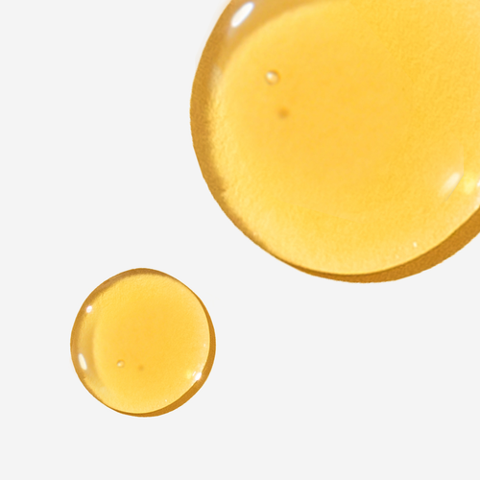
Part 1
01. Team Introduction

Slide 4
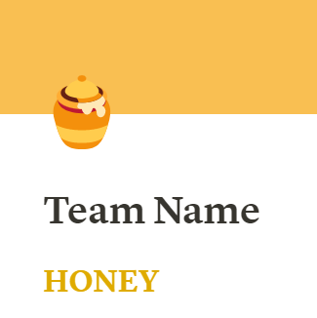

01. Team Introduction
Part 1
팀: 김현정
그림 출처; https://itshoney.kr

Slide 5


01. Team Introduction
Part 1
팀 원: 최동철
팀 명: 허니
팀장
자료수집
팀 원: 홍현기
구현
팀 원: 김현정

Slide 6
Part 2
02. Team Project Introduction

Slide 7
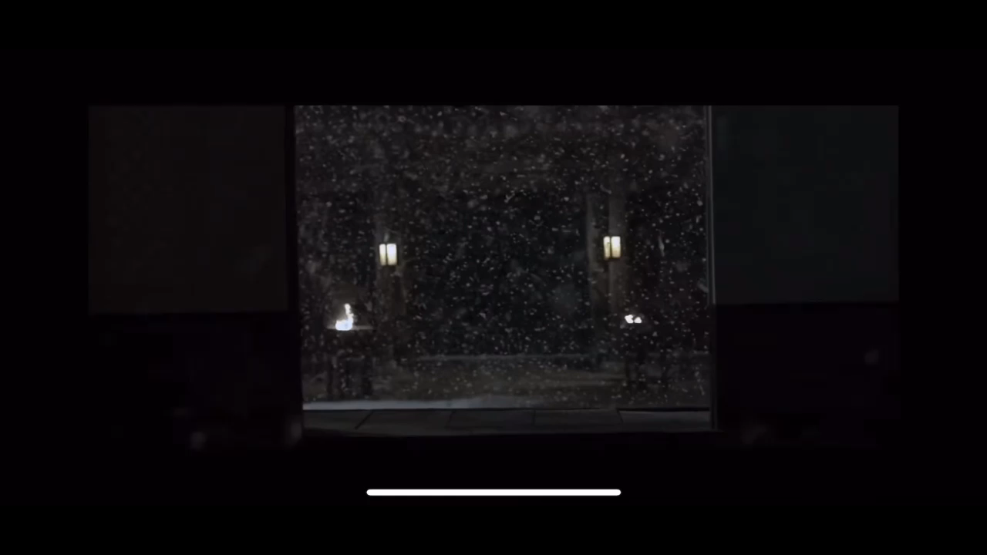
02. Team Project Introduction
Part 2
영상출처: https://youtu.be/xRVucq2gXT0, https://youtu.be/biR6RONxK_g

Slide 8

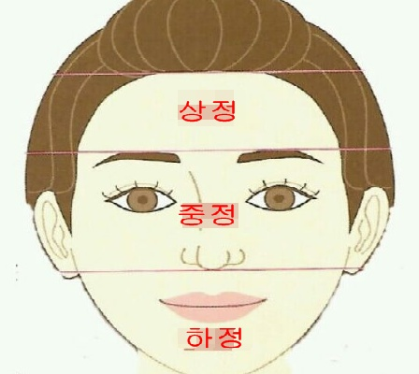
03. Project 배경 & 필요성
Part 3
Opencv를 통한 얼굴 인식
이미지 매칭
(이미지 매칭이란 서로 다른 두 이미지를 비교해서 짝이 맞는 같은 형태의 객체가 있는지 찾아내는 기술)
이마, 코, 턱을 구분하여 관상을 볼 수 있는 프로그램
이마 -> 초년
코 -> 중년
턱 -> 말년

Slide 9

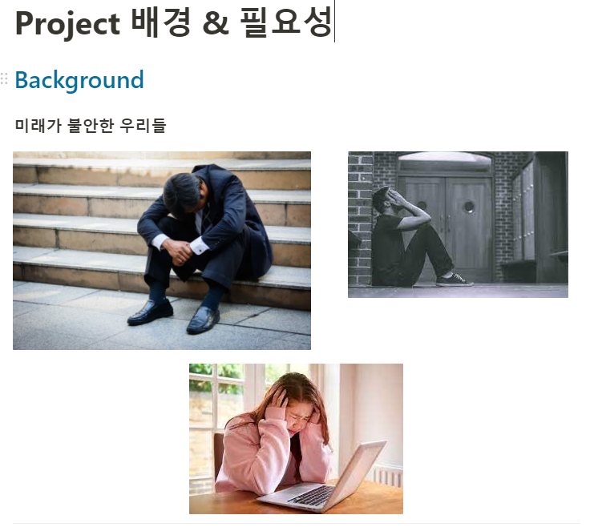
03. Project 배경 & 필요성
Part 3

Slide 10
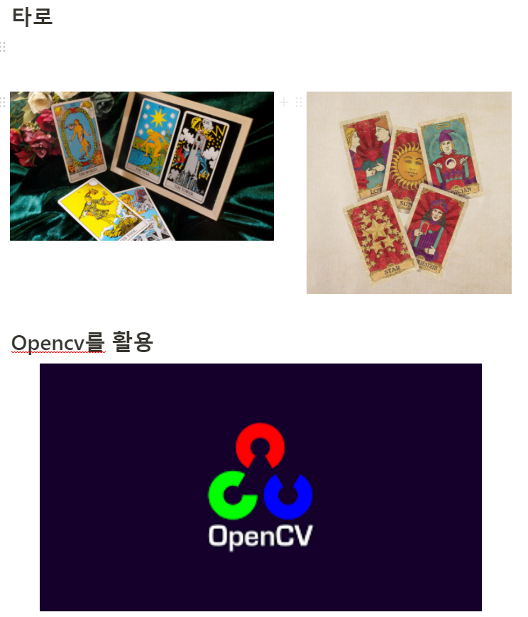
03. Project 배경 & 필요성
Part 3

Slide 11
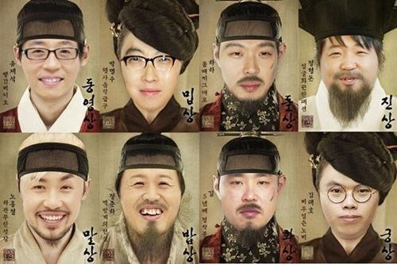
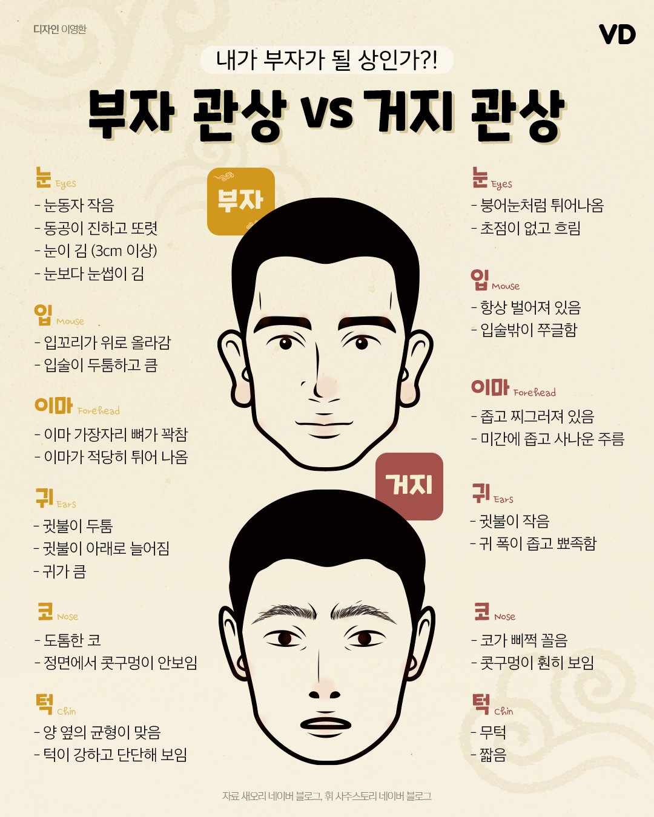
03. Project 배경 & 필요성
Part 3
심리적 지지 등을 해줄 수 있는 관상 측정 프로그램

Slide 12
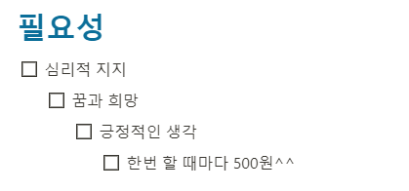
03. Project 배경 & 필요성
Part 3

Slide 13
마지막

